Slide 1
МА - МА

Slide 3
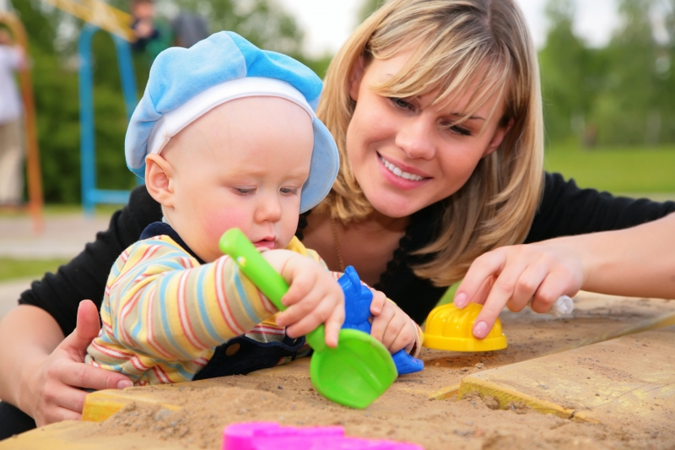
Сердце матери лучше солнца греет. Нет лучшего дружка, чем родная матушка.

Slide 4
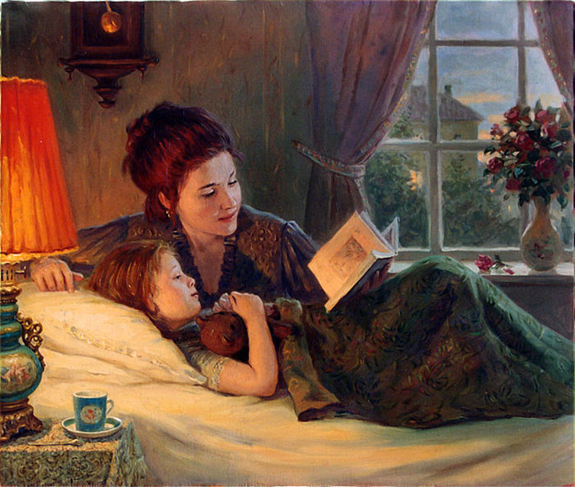

Slide 5
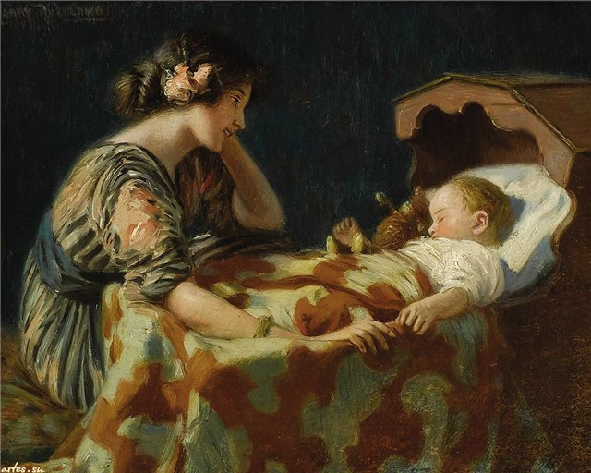

Slide 6
